Slide 1



基于振幅编码的变分量子CIFAR10分类
量子探索队
队长：蒋松儒
队员：张凯铭、秦嘉泽、王影、朱嘉琦
2024年12月4日

Slide 2
1
赛题回顾
目
录
2
解决方案
content
3
实验结果
4
总结讨论

Slide 3



1
赛题回顾

Slide 4

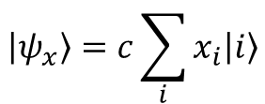
赛题回顾
在量子机器学习中，振幅编码是一种将经典数据编码到量子态的振幅值上，以供量子算法处理的基本方法。
该编码方式可以高效利用量子态的多个维度，使量子算法在更小的系统上处理大规模的数据。
参赛团队被要求使用 DeepQuantum 实现振幅编码线路，能够将任意实数向量 $x$ 编码到量子态 $\left|ψ\right\rangle$ 中，
其中 $c$ 是归一化常数；然后使用量子神经网络对输入数据 $x$ 进行分类。
$$\left|ψ_{x}\right\rangle =c\sum_{i}{x_{i}\left|i\right\rangle }$$
决赛要求在 CIFAR10 数据集上：
实现振幅编码线路，将 32 * 32 * 3 个像素值振幅编码到 12 个量子比特上
训练量子神经网络，对数字 ship、horse、truck、automobile、bird 对应的数据编码进行 5 分类
$$Score=\left[2∗Fidelity+Accuracy+ \frac{1 −gate_count}{2000}+0.1∗\left(1−\frac{runtime}{360}\right)\right]∗100$$

Slide 5
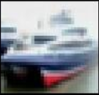


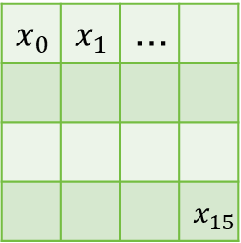
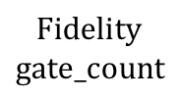
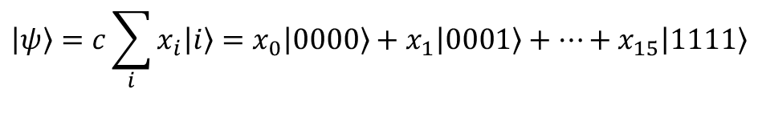



赛题回顾
图像像素
$$x_{0}$$ | $$x_{1}$$ | …
 |  |  | $$x_{15}$$
重排列
归一化
$$\left|ψ\right\rangle =c\sum_{i}{x_{i}\left|i\right\rangle }=x_{0}\left|0000\right\rangle +x_{1}\left|0001\right\rangle +…+x_{15}\left|1111\right\rangle$$
振幅编码
变分量子分类器
$$\left|0\right\rangle$$
Encoder
Ansatz (θ)
Measure
predicted label
$$\left|0\right\rangle$$
pred: ship
$$\left|0\right\rangle$$
$$\left|0\right\rangle$$
$$Fidelity$$
$$gate_count$$
$$Accuracy$$
$$runtime$$

Slide 6

2
解决方案

Slide 7
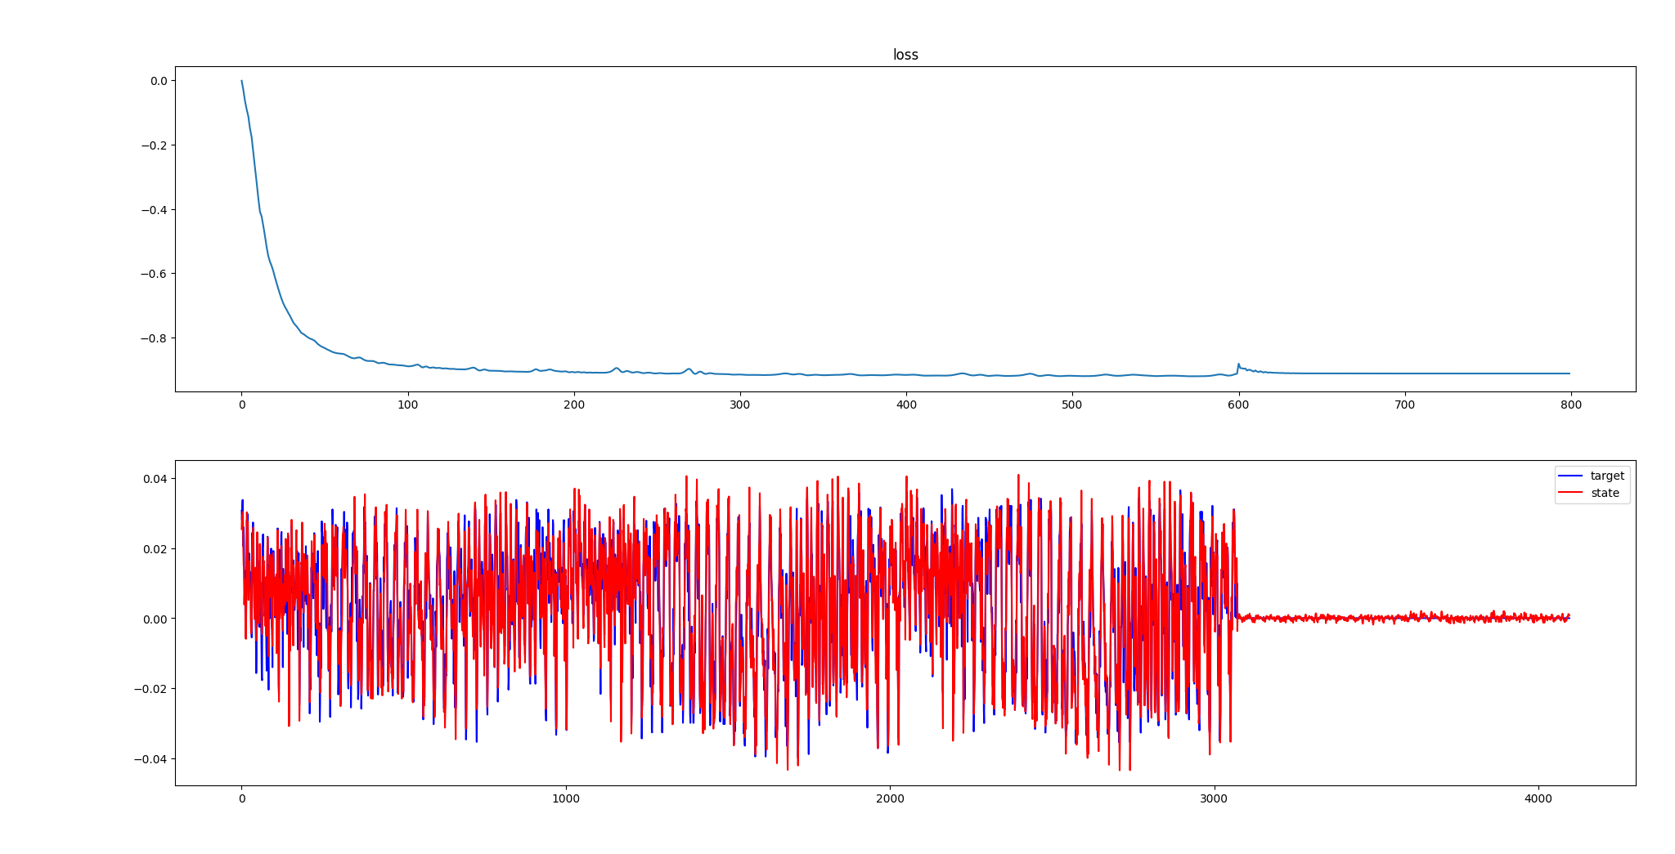
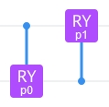

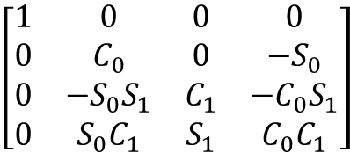
振幅编码：F2-all 线路族
剪枝
F2 gate
$$\left[\begin{matrix}1 & 0 & 0 & 0 \\ 0 & C_{0} & 0 & {−S}_{0} \\ 0 & −S_{0}S_{1} & C_{1} & −C_{0}S_{1} \\ 0 & S_{0}C_{1} & S_{1} & C_{0}C_{1}\end{matrix}\right]$$
$$F2\left|01\right\rangle →α\left|01\right\rangle +β\left|10\right\rangle +γ\left|11\right\rangle$$
优化小Trick
剪枝：移除掉部分旋转角较小的门，再对线路进行微调
降低数据复杂度：无符号数据不用学习相位，编码难度更低
F2-all Ansatz
$$\left|0\right\rangle$$
RY
Pair-wise
F2 gate
RY
layer
线路结构 | 层数 | 门数量 | 保真度 | 得分
F2-all | 2 | 289 | 0.919 | 269.3500
F2-all-prune | 3 | 287.730 | 0.951 | 275.8135
F2-all-prune | 2/3 | 241.652 | 0.944 | 276.7174
F2-all-prune (no_norm) | 1 | 101.446 | 0.961 | 287.1277
$$\left|0\right\rangle$$
$$\left|0\right\rangle$$
$$\left|0\right\rangle$$
⭐
× k repeats
振幅编码所用VQC线路形式

Slide 8
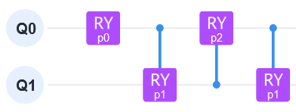
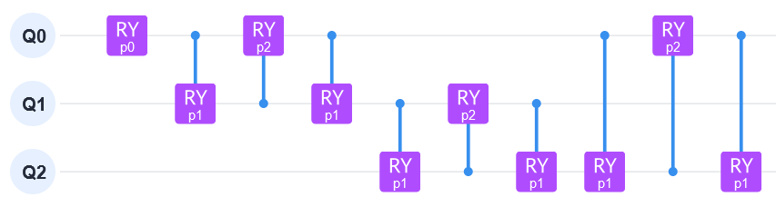
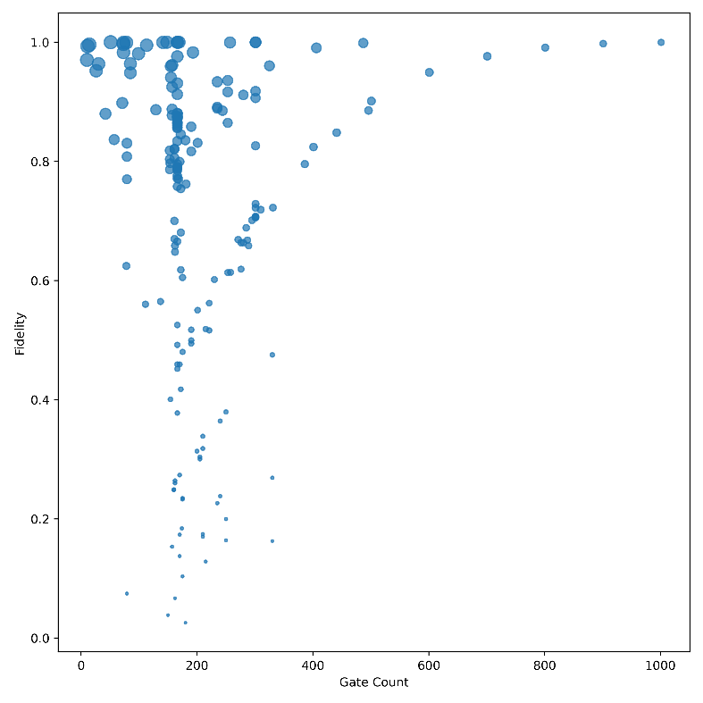
振幅编码：F2-all 线路族-归纳法
比特数 N | 自由度 𝜐 | 线路层数 L | 门数量 gcnt 参数量 pcnt | 保真度 fid
2 | 3 | 1 | 5 | 1.00000
3 | 7 | 1 | 10 | 0.99986
4 | 15 | 1 | 11 | 0.99347
5 | 31 | 1 | 26 | 0.95208
 |  | 2 | 51 | 1.00000
6 | 63 | 2 | 73 | 0.99668
7 | 127 | 2 | 99 | 0.98078
 |  | 3 | 148 | 0.99999
8 | 255 | 4 | 257 | 0.99950
9 | 511 | 6 | 487 | 0.99862
10 | 1023 | 10 | 1001 | 0.99970
12 | 4095 | 28 | 4033 | 0.99892
2-qubits
3-qubits
4-qubits
以上
F3门改为F2门，追加RY层，并允许线路重复
相同数据复杂度
不同线路深度
数据复杂度影响因素：
非零项的数量
非零项的方差
非零项所在的位置
自由度𝜐 ≈ 门数量gcnt/参数量pcnt，则保真度fid → 0.999
相同线路深度
不同数据复杂度

Slide 9
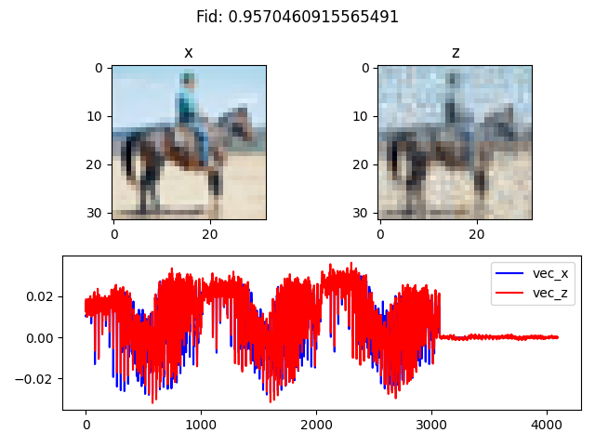
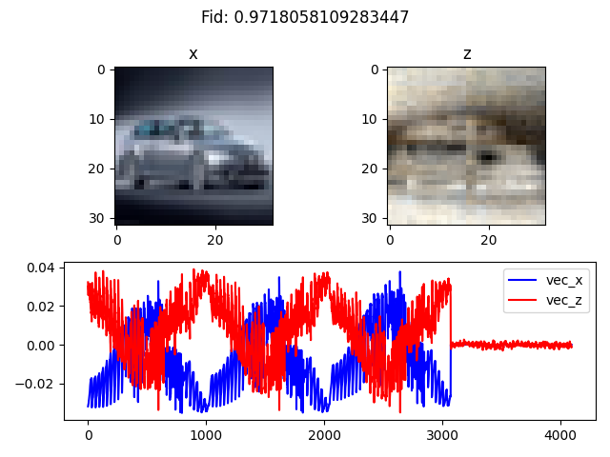

振幅编码示例
保真度误差体现为图像噪声
Fidelity ≠ L1 Loss！
相差一个全局相位负号
$⇒$ 分类器：每个数据样例有两种可能形式

Slide 10

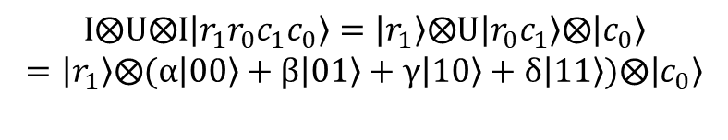



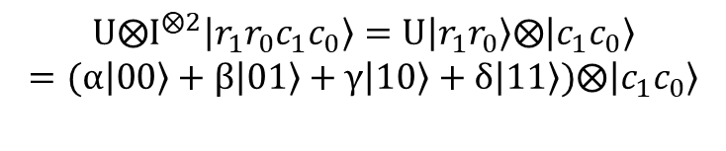



分类器：AmpEnc+QCNN not holds CNN locality!
0000 | 0001 | 0010 | 0011
0100 | 0101 | 0110 | 0111
1000 | 1001 | 1010 | 1011
1100 | 1101 | 1110 | 1111
行-行比特上的U门
0000 | 0001 | 0010 | 0011
0100 | 0101 | 0110 | 0111
1000 | 1001 | 1010 | 1011
1100 | 1101 | 1110 | 1111
DeepQuantum使用大端序！
$$U{⨂I}^{⨂2}\left|r_{1}r_{0}c_{1}c_{0}\right\rangle =U\left|r_{1}r_{0}\right\rangle ⨂\left|c_{1}c_{0}\right\rangle$$
$$=(α\left|00\right\rangle +β\left|01\right\rangle +γ\left|10\right\rangle +δ\left|11\right\rangle )⨂\left|c_{1}c_{0}\right\rangle$$
$$\left|q_{0}q_{1}q_{2}q_{3}\right\rangle =\left|r_{1}r_{0},c_{1}c_{0}\right\rangle$$
＝行-列比特各自的小端序！
$⇒$ 对选定的4行进行振幅重分配
行-列比特上的U门
0000 | 0001 | 0010 | 0011
0100 | 0101 | 0110 | 0111
1000 | 1001 | 1010 | 1011
1100 | 1101 | 1110 | 1111
QCNN
$$I⨂U⨂I\left|r_{1}r_{0}c_{1}c_{0}\right\rangle =\left|r_{1}\right\rangle ⨂U\left|r_{0}c_{1}\right\rangle ⨂\left|c_{0}\right\rangle$$
$$=\left|r_{1}\right\rangle ⨂(α\left|00\right\rangle +β\left|01\right\rangle +γ\left|10\right\rangle +δ\left|11\right\rangle )⨂\left|c_{0}\right\rangle$$
$$\left|q_{0}\right\rangle$$
U
V
$$\left|q_{1}\right\rangle$$
U
U
V
$⇒$ 对选定的4组稀疏子矩阵进行振幅重分配
$$\left|q_{2}\right\rangle$$
U
V
$$\left|q_{3}\right\rangle$$
M
AmpEnc+QCNN 这个组合的数学locality结构
整行/整列
特定模式的稀疏子矩阵
其工作方式可能更接近于（而非经典图像CNN）
JPEG压缩
SVD分解/MERA

Slide 11
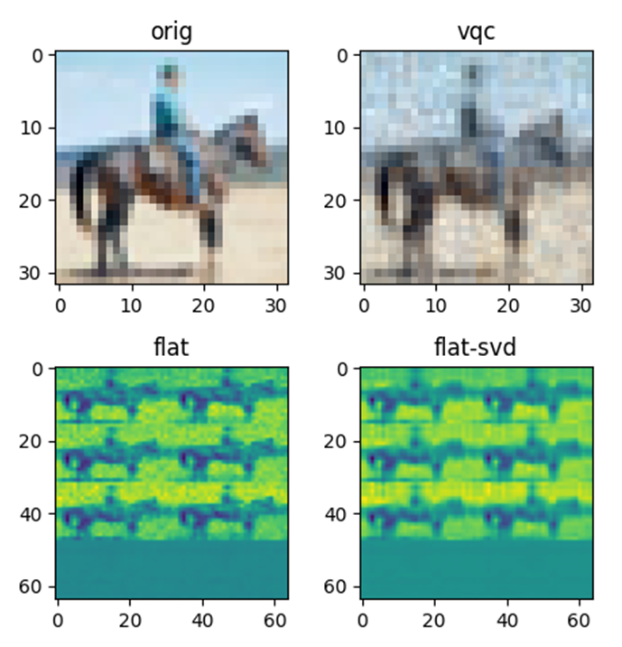




分类器：从QCNN到UV-brick
U-V brick
$$\left|0\right\rangle$$
U
U
V
FC
M
$$\left|0\right\rangle$$
U
$$\left|0\right\rangle$$
U
V
$$\left|0\right\rangle$$
U
× k repeats
线路结构 | 层数 | 门数量 | 准确率 | 得分
QCNN
U-V brick
reshape_norm_padding on RGB
(svd k≈5.33)
R | G
B | O
This is NOT ！

Slide 12
分类器：从UV-brick到对比学习

Slide 13
分类器：从对比学习到模型级联-集成

Slide 14
分类器：解决方案汇总&对比

Slide 15

3
实验结果

Slide 16
实验结果
最终提交结果
振幅编码 | 门数量 | 保真度 | 分类精度 | 提交得分
直接构造 | 774.61 | 0.971 | 0.929 | 311.59
直接构造 | 556.32 | 0.970 | 0.929 | 333.27
变分线路 | 301 | 0.930 | 0.890 | 349.17
变分线路 | 253 | 0.916 | 0.889 | 354.32

Slide 17
4
总结
讨论

Slide 18
感谢观看！
量子探索队
队长：蒋松儒
队员：张凯铭、秦嘉泽、王影、朱嘉琦
2024年12月4日

